Slide 1
請你來猜一猜
開始

Slide 2

你喜歡吃什麼水果?
蘋果
香蕉
哈密瓜

Slide 3
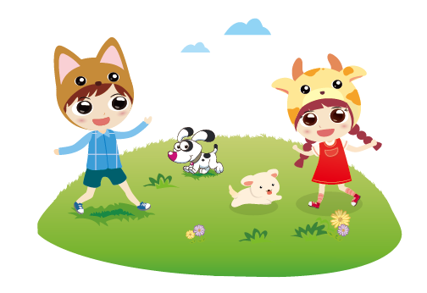
答對
再見

Slide 4

答錯
重來

